Slide 1
中 国 近 现 代 史 纲 要

Slide 2
导 言
大学生为什么要学习中国近现代史

Slide 3
（一）大学生为什么要学习历史？
“以古为镜，可以知兴替；以人为镜，
可以明得失。”
“鉴于往事，有资于治道”。

Slide 4
1.学习历史能为现实提供经验和借鉴
“历史是最好的教科书，也是最好的清醒剂。”
历史的智慧不会因为历史现象的走远而消失。

Slide 5
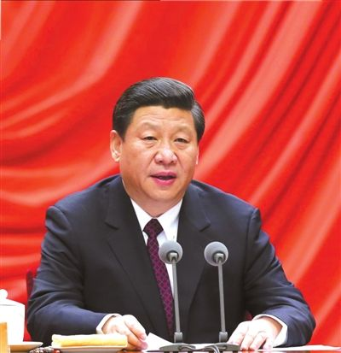
2.学习历史能够更好的把握社会发展规律
“历史就是历史，历史不能任意选择”。

Slide 6
3.学习历史能够加深历史情感，增加民族的凝聚力
历史总是以这样或者那样的方式继续存在于我们今天的生活之中，溶化在社会生活的各个领域，通过历史记忆的传递，潜移默化的影响着人们的思想感情、思维方式和行为方式，培养着一代一代的新人。
“一个民族的历史是一个民族安身立命的基础”。

Slide 7
（二）如何把握中国近现代史的主题和主线
中国近现代史，是指中国从1840年鸦片战争爆发以来直至现在的历史。

Slide 8
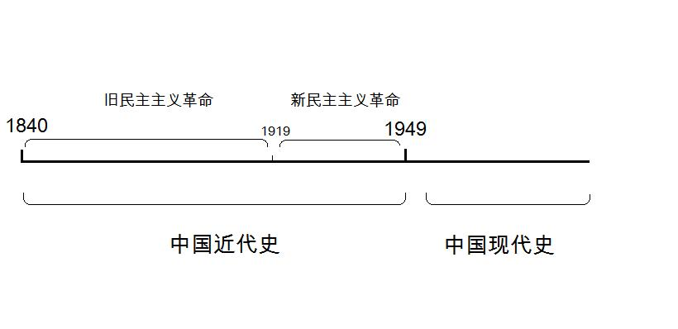
1. 中国近现代史的历史分期

Slide 9
近代：1840-1949
现代：1949-今
半殖民地半封建社会
由新民主主义社会过渡到社会主义社会
社会性质
主题
民主主义革命
社会主义建设和改革

Slide 10
２.中国近现代史的主题和主线是什么
求得
民族独立和人民解放
实现
国家富强和人民富裕

Slide 11
第一个一百年：是到中国共产党成立100年时（2021年）全面建成小康社会。
第二个一百年：是到新中国成立100年时（2049年）建成富强、民主、文明、和谐的社会主义现代化国家。
“两个一百年”奋斗目标

Slide 12
３.中国近现代史的主流和本质
选择马克思主义
选择中国共产党
选择社会主义道路
选择改革开放
延时符

Slide 13
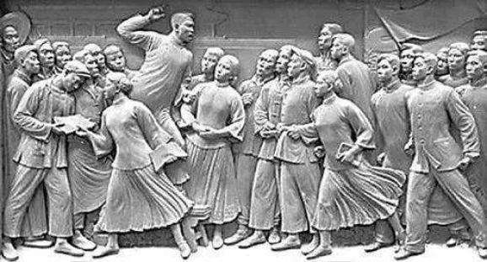
（三）大学生怎样才能学好中国近现代史

Slide 14
1.学习中国近现代史要坚持正确的历史观
历史观
马克思主义唯物史观
历史观是人们对历史的根本观点，人们面对纷繁的历史现象总会作出评价和判断，由此形成的系统理论认识就是历史观。
历史观是史学的灵魂。
马克思主义唯物史观，站在广大人民群众的立场上，揭示了人
类历史发展规律，是科学的历史观。
我们要坚持马克思主义唯物史观，坚信人民群众是历史的创造者。人类社会发展的历史证明，无论遇到什么样的曲折，历史都总是按照自己的规律向前发展，没有任何力量能够阻挡历史前进的车轮。

Slide 15
２.学习中国近现代史要正确的评价历史人物和历史事件
“对历史人物的评价，应该放在其所处时代和社会的历史条件下去分析，不能把历史顺境中的成功简单归功于个人，也不能把历史逆境中的挫折简单归咎于个人。不能用今天的时代条件、发展水平、认识水平去衡量和要求前人，不能苛求前人干出只有后人才能干出的业绩来。”

Slide 16
３.以大历史视野观察和把握中国近现代史
习近平总书记指出：“要开创中华民族伟大复兴新局面，就必须树立宏大历史视野，把握世界发展大势”。
要把中国近现代历史放在中国历史5000年大历史中去观察，放在世界发展格局中去观察，只有这样，历史的主线和发展趋势才能够得以呈现，才能从纷繁复杂的历史现象中抓住历史发展的主流和主线，把握历史规律。

Slide 17
把握“一个主题”、“两个了解”、“四个选择”
民族独立和人民解放，
国家富强和人民共同富裕
一个
主题
深刻领会历史和人民：
怎样选择了马克思主义、
怎样选择了中国共产党、
怎样选择了社会主义道路、
怎样选择了改革开放
了解国史、
了解国情
两个
了解
四个
选择

Slide 18
感谢聆听

